Slide 1
SHELL novi način pristupa aplikacijama
Saša Kelava
sasa.kelava@enel.hr

Slide 2
S H E L L
Što je to SHELL ?
SHELL je novi način pristupa ENEL-ovim aplikacijama.

Slide 3
S H E L L

Slide 4
S H E L L

Slide 5
S H E L L
Razlozi uvođenja SHELL-a
Jednostavniji pristup aplikacijama
Uvođenje novih tehnologija
Lakše održavanje
Centralizacija i virtualizacija
- Mehanizmi upravljanja pravima korisnika

Slide 6
S H E L L
DVOKLIK na ikonicu
SHELL-a otvara ovaj
prozor

Slide 7
S H E L L

Slide 8
S H E L L

Slide 9
S H E L L

Slide 10
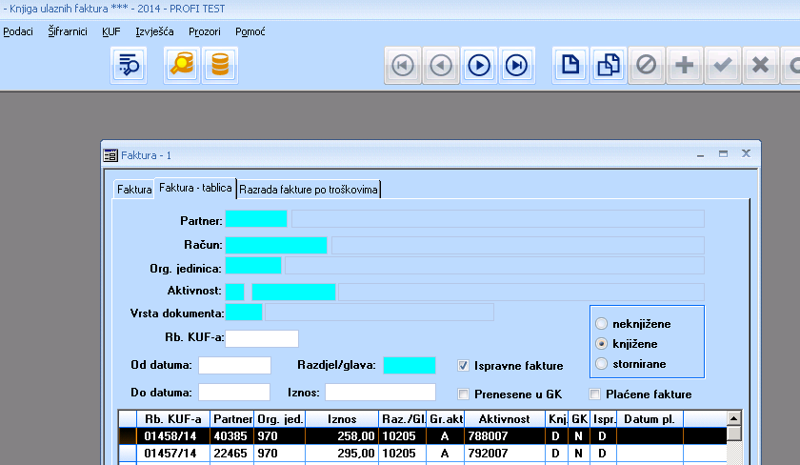
S H E L L

Slide 11
S H E L L

Slide 12
S H E L L

Slide 13
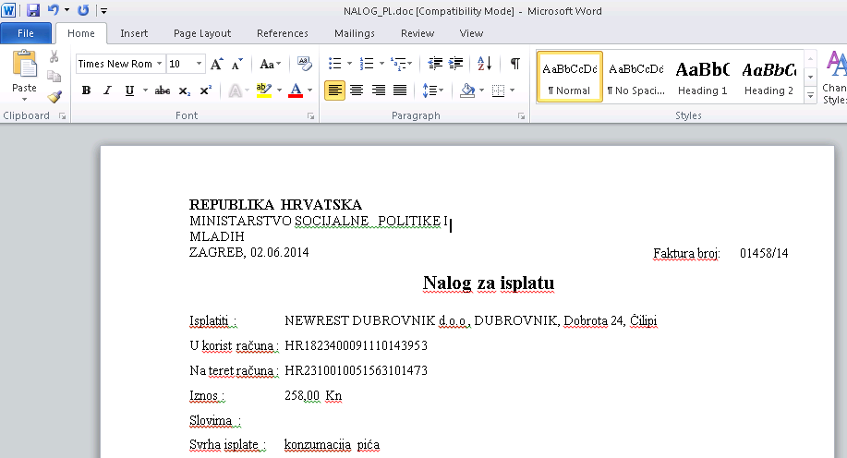
S H E L L

Slide 14
S H E L L

Slide 15
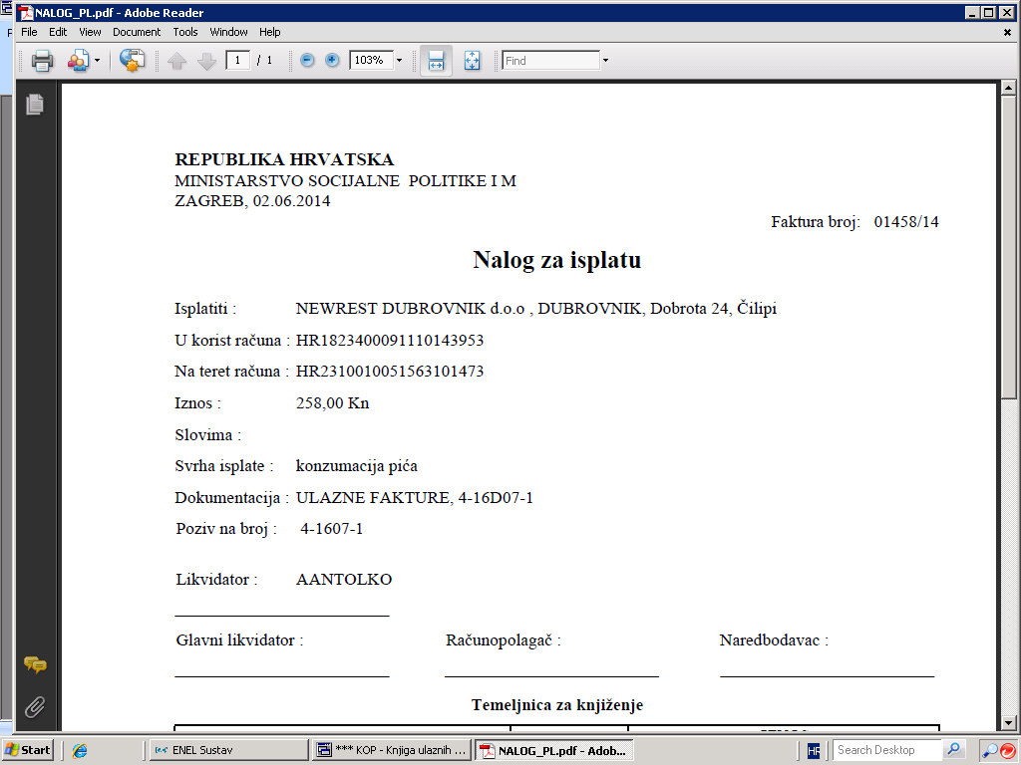
S H E L L

Slide 16
S H E L L

Slide 17
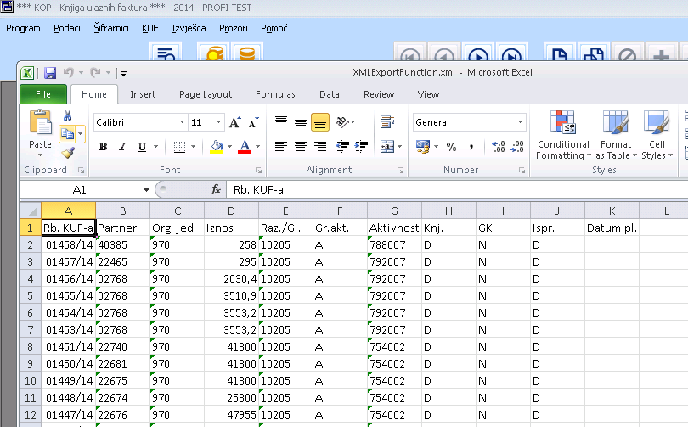
S H E L L

Slide 18
S H E L L
Promjena
godine

Slide 19
S H E L L
Godina
promjenjena
VAŽNA NAPOMENA:
Podacima od 2013 godine i ranije pristupate kao i do sad !!!

Slide 20
S H E L L
Prava pristupa
Rad kroz SHELL mjenja način na koji se definiraju prava pristupa aplikacijama.
Umjesto starog tipa prava koji je regulirao isključivo pravo pristupa na bazu, uvodi se novi, puno precizniji, set prava.
Razlučivost prava ovisit će isključivo o dogovoru na relaciji ENEL- Ministarstvo
Ukoliko se prava ispravno definiraju, korisnici nebi trebali primjetiti nikakvu bitnu razliku u svakodnevnom radu.

Slide 21
S H E L L

Slide 22
S H E L L
Osobne prilagodbe SHELL-a
Kroz tab / karticu
Favoriti odaberemo
nekoliko aplikacija
radi bržeg pristupa

Slide 23
S H E L L

Slide 24
S H E L L

Slide 25
S H E L L
Kroz tab / karticu PREČACI
dodajemo / linkamo dokumente
mailove, web adrese koje nam
mogu koristiti u svakodnevnom
radu

Slide 26
S H E L L
Izbornik ‘Poruke ‘ omogućava
brzu i jednostavnu komunikaciju
sa svim korisnicima SHELL-a
Poruku može zaprimiti osoba ili
organizacijska jedinica

Slide 27
S H E L L

Slide 28
S H E L L

Slide 29
S H E L L

Slide 30
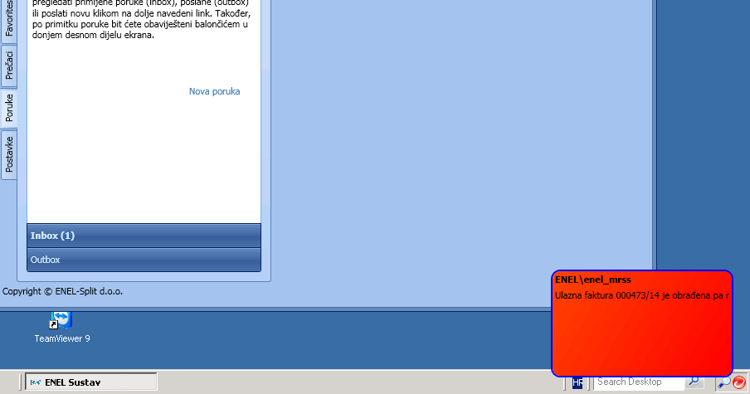
S H E L L

Slide 31
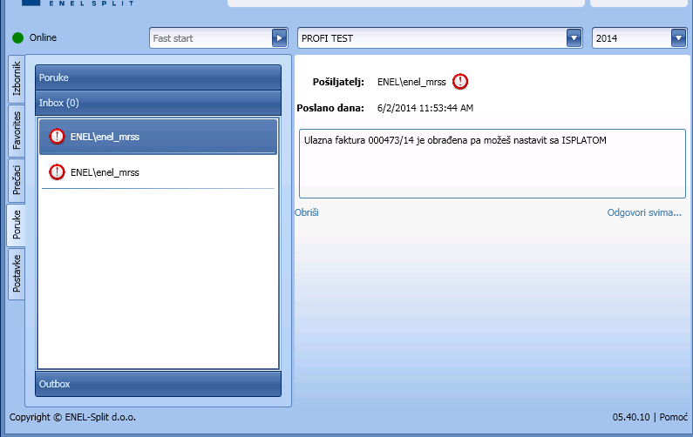
S H E L L

Slide 32
S H E L L
Pitanja ???
Hvala na pažnji !

